Slide 1



Inequidades que surgen del uso del sistema de transporte de Santiago y del desplazamiento de su centro de actividades
Juan Carlos Muñoz
Centro de Desarrollo Urbano Sustentable
Bus Rapid Transit Centre of Excellence
Departamento de Ingeniería de Transporte y Logística
Pontificia Universidad Católica de Chile

Slide 2
“¿Cuán pareja es la cancha de la movilidad en Santiago? Análisis de la desigualdad entre distintos grupos socioeconómicos”
¿Cómo se distribuyen los beneficios y costos derivados de la movilidad diaria?
¿Cómo impacta a estos indicadores la evolución del uso de suelo de la ciudad?

Slide 3
Motivación
Reducir desigualdad en sus distintas dimensiones
Programa de Desarrollo de las Naciones Unidas
Imperativo en ciudades latinoamericanas
Pobreza en transporte (Titheridge et al., 2014; Lucas et al., 2016)
Movilidad
Accesibilidad
Asequibilidad
Exposición a externalidades
Justicia Distributiva
(Martens, 2016; Pereira et al., 2017)
Notes:
Our main motivation for this study was the general objective of reducing inequities in their different dimensions, clearly stated by the United Nations Development Programme. In the Global South, and particularly in Latin America cities, this is especially relevant given the high socio-demographic segregation and high levels of inequality among population groups.
In the transport context, recent literature approach this issue through the transport poverty concept, which enclose 4 different dimensions. People could be classified as transport poors if they experience low levels of mobility and Accessibility, if they struggles from economic stress due to urban daily mobility and also they are disproportionate expose to externalities. These dimensions could be related to distributive justice issues and how well distributed are the benefits and costs derived from urban mobility.

Slide 4
¿Hay grupos de la población que son sistemáticamente perjudicados en términos de los cuatro factores que determinan la
pobreza de transporte?
Notes:
So the question that guided our research was: are there populations…

Slide 5
Objetivos:
Proveer un análisis multidimensional de cómo diferentes grupos socioeconómicos se ven afectados por su forma de usar el sistema de transporte y por los costos que éste genera.
Basado en estos resultados, determinaremos:
¿cuán equitativa es esta distribución entre hogares de distintos quintiles?
Detacaremos políticas públicas que debieran balancear esta distribución

Slide 6
Metodología
7 indicadores
Movilidad
Contaminación
Energía
Accidentes
Costos
Inversión en infraestructura de transporte
Construcción de superficie para actividades comerciales y de servicios

Slide 7
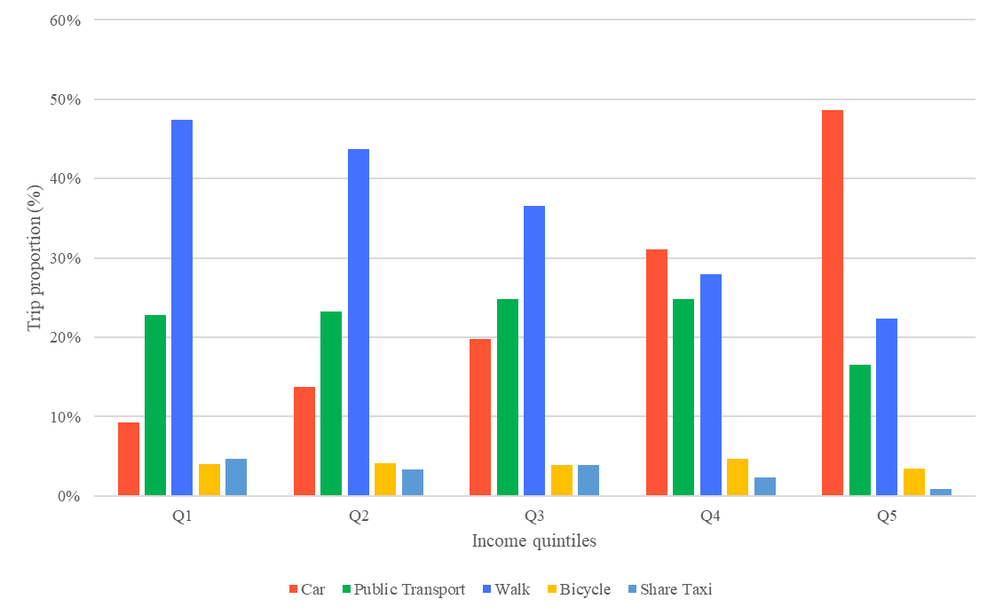
Resultados Principales - Diagnóstico en Movilidad: uso por modo

Slide 8

Resultados Principales - Diagnóstico en Contaminación
90%
El quintil más rico genera 6,7 veces más contaminación que el quintil de menor ingreso.

Slide 9
Resultados Principales - Diagnóstico en Consumo de energía
5.300 toneladas de combustible diarios
91.33%
El quintil de mayor ingreso consume siete veces más energía que el de menor ingreso

Slide 10
Resultados Principales - Diagnóstico en Consumo de energía
(vagón)

Slide 11
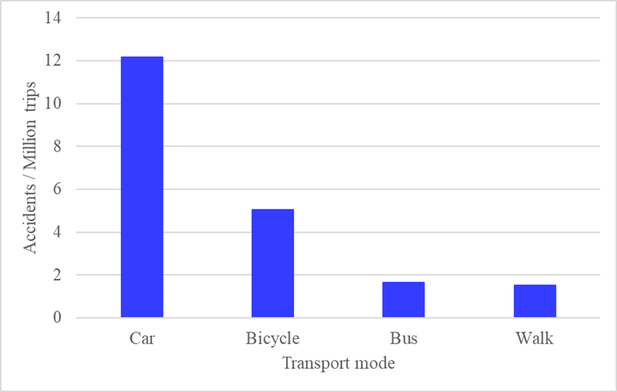
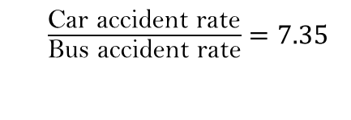

Resultados Principales - Diagnóstico en Accidentes causados
$\frac{\text{Car} \text{accident} \text{rate}}{\text{Walking} \text{accident} \text{rate}}=8$
$\frac{\text{Car} \text{accident} \text{rate}}{\text{Bus} \text{accident} \text{rate}}=7.35$

Slide 12
Resultados Principales - Diagnóstico en costos para el usuario
Costo de transporte para cada quintil
 |  | Modo de transporte
Quintil de ingreso | Promedio de ingreso mensual (Per cápita en USD) |  | Público | Taxi colectivo | Bicicleta | Costo relativo considerando la partición modal
 |  | (Costo mensual: USD 280,1) | (Costo mensual: USD 51,8) | (Costo mensual: USD 49,5) | (Costo mensual: USD 25,3)
1 | 90,8 | 308,5% | 57,1% | 54,5% | 27,9% | 45,2%
2 | 189,6 | 147,8% | 27,3% | 26,1% | 13,4% | 28,1%
3 | 299,9 | 93,4% | 17,3% | 16,5% | 8,4% | 23,7%
4 | 490,6 | 57,1% | 10,6% | 10,1% | 5,2% | 20,9%
5 | 1531,6 | 18,3% | 3,4% | 3,2% | 1,7% | 9,5%
Para usar auto, una persona del primer quintil debe gastar una proporción 16,8 veces mayor de su ingreso mensual que una persona del quinto quintil.

Slide 13
Resultados Principales - Diagnóstico en costos para el usuario
Costo de transporte para cada quintil
 |  | Modo de transporte
Quintil de ingreso | Promedio de ingreso mensual (Per cápita en USD) |  | Público | Taxi colectivo | Bicicleta | Costo relativo considerando la partición modal
 |  | (Costo mensual: USD 280,1) | (Costo mensual: USD 51,8) | (Costo mensual: USD 49,5) | (Costo mensual: USD 25,3)
1 | 90,8 | 308,5% | 57,1% | 54,5% | 27,9% | 45,2%
2 | 189,6 | 147,8% | 27,3% | 26,1% | 13,4% | 28,1%
3 | 299,9 | 93,4% | 17,3% | 16,5% | 8,4% | 23,7%
4 | 490,6 | 57,1% | 10,6% | 10,1% | 5,2% | 20,9%
5 | 1531,6 | 18,3% | 3,4% | 3,2% | 1,7% | 9,5%
Las personas del primer quintil gastarían una proporción de su ingreso mensual en sus viajes equivalente a 4,7 veces la de una persona del quinto quintil.

Slide 14
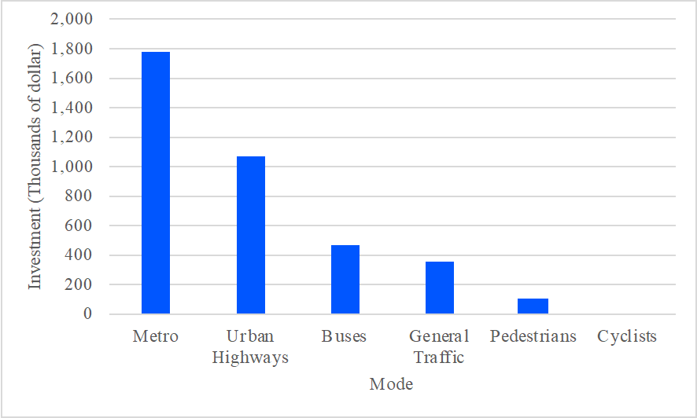
Resultados Principales - Diagnóstico en Inversión en infraestructura de transporte

Slide 15
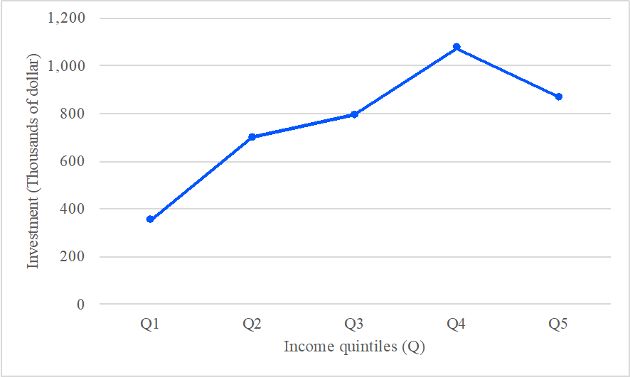
Resultados Principales - Diagnóstico en Inversión en infraestructura de transporte
El quintil de mayor ingreso se beneficia con 2.5 veces la inversion en infraestructura de transporte que el quintil de menor ingreso

Slide 16
Destino de viajes en transporte público en Santiago
Fuente: Hernández et al., 2015
Notes:
El primero de ellos desarrollado por Hernández et al. (2015) utiliza la metodología presentada por Zhong et al. (2014) donde, a partir de los datos recolectados por los sistemas AFC y AVL, se construye un grafo dirigido con el cual se puede apreciar en la Figura 15. En esta ilustración se observan los volúmenes de viajes a distintas zonas de la ciudad, separados en 3 intervalos horarios, punta mañana, punta tarde y el día completo

Slide 17
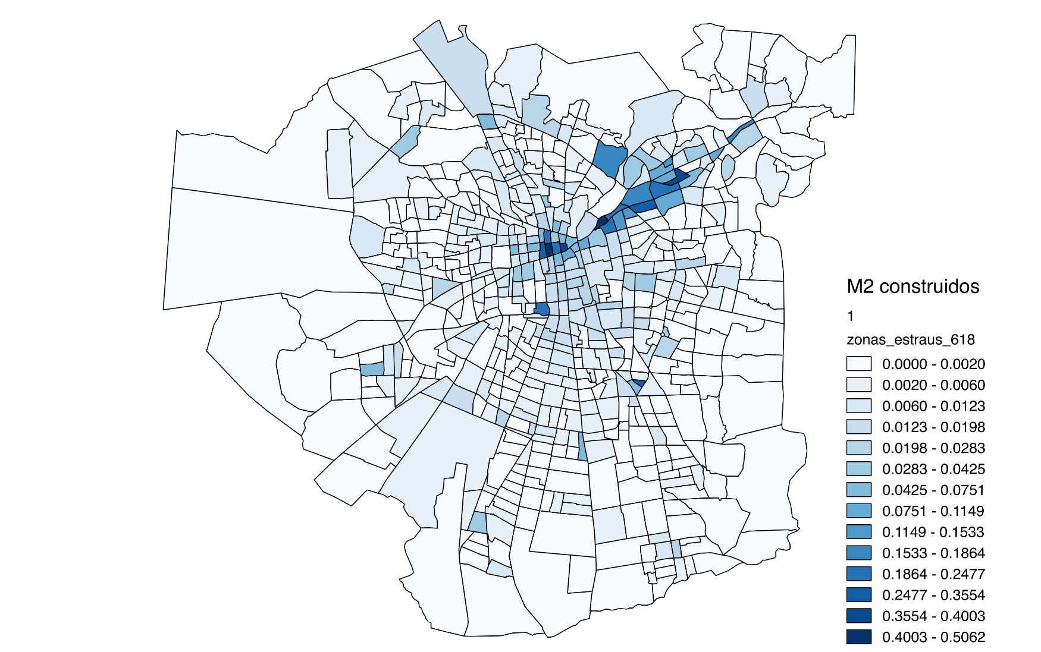

Diferencia porcentual sobre superficie total entre 2015 y 1990 en m2 de servicios*
km
Porcentaje m² construidos
(*) Uso servicios incluye destinos administración publica, oficina y salud

Slide 18
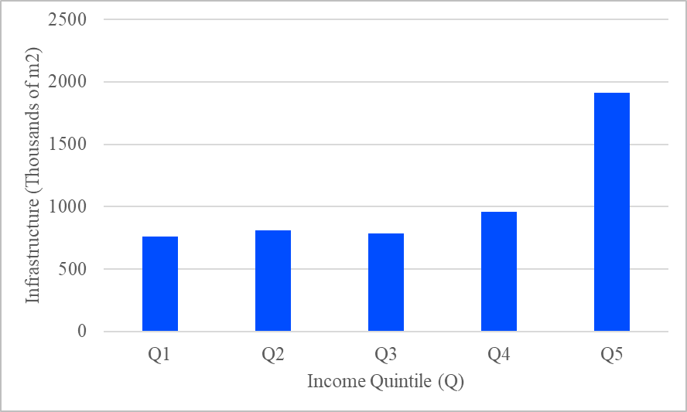
Resultados Principales - Diagnóstico en Construcción de superficie para actividades comerciales y de servicios

Slide 19
El 90% de los viajes desde LC alcanza su destino en el centro de actividades en menos de 45 minutos.
Sólo el 18% y 8% alcanza su destino en centro de actividades en 45 minutos desde San Bernardo y La Granja.
Nadie lo logra desde Pudahuel en ese lapso.
Porcentaje acumulado del volumen de viajes hacia el centro de actividades
Tiempos de viaje (min)
Fuente: Elaboración propia en base a datos Bip! 2015

Slide 20
¿Hay grupos de la población que son sistemáticamente perjudicados en términos de los cuatro factores que determinan la
pobreza de transporte?
Sí.
Este trabajo contribuye cuantificando la diferencia en las multiples dimensions de la pobreza de transporte

Slide 21
Resultados: una persona del quinto quintil…..
Realiza 1,2 veces más viajes a una velocidad 1,6 veces mayor que…
Generando 6,7 veces más contaminación que…
Usando 7 veces más energía que…
Recibe 2,5 veces más inversion en infraestructura en transporte e inversiones en áreas para servicios y comercio que..
Usa el auto 5,3 veces más (este modo es responsable de una tasa 6,8 veces mayor de accidentes que el transporte público, bicicletas o caminata combinadas) que…
Destinando una proporción del ingreso que es la quinta parte de lo que destina
… una persona del primer quintil

Slide 22
Propuestas
Racionalizar el uso del auto
El costo social de este modo es desproporcionado, siendo que se usa sólo para un 25,7% de los viajes
Subsidiar transporte público
Orientar subsidios a grupos de bajo ingreso
Orientar inversiones: en infraestructura de transporte (buses, Metro y modos activos) y construcción de servicios en zonas de ingreso medio y bajo
Fomentar una ciudad policéntrica
Establecer objetivos para reducer las marcadas brechas entre quintiles.

Slide 23
Inequidades que surgen del uso del sistema de transporte de Santiago y del desplazamiento de su centro de actividades
Juan Carlos Muñoz
Centro de Desarrollo Urbano Sustentable
Bus Rapid Transit Centre of Excellence
Departamento de Ingeniería de Transporte y Logística
Pontificia Universidad Católica de Chile

